Slide 1


ATIVIDADE XII · 2026
PetCuida
Organizar o cuidado.
Aproximar o acesso.
EQUIPE · ENGENHARIA DE COMPUTAÇÃO · PUC MINAS
Gabriel da Silva Cassino · Giovanna Naves Ribeiro · Júlia Rodrigues Vasconcellos Melo · Kathleen Rodrigues Leite Barbosa
Tópicos III · Empreendedorismo e Inovação
01

Slide 2

Cuidar não deveria ser um quebra-cabeça
Nas conversas de validação, apareceram fricções concretas no acesso ao cuidado.
Custo do atendimento
01
Consulta e castração a preço acessível foram citadas como barreiras relevantes.
SÍNTESE DOS RELATOS · NÃO É FALA LITERAL
“Custo, distância e informação tornam o cuidado mais difícil.”
Deslocamento e oferta
02
Transporte inadequado e concentração de serviços dificultam chegar ao atendimento.
Sinal qualitativo de cinco sessões; não é pesquisa de prevalência nem estimativa de mercado.
Informação dispersa
03
Tutores precisam organizar histórico, prevenção e próximos passos em lugares diferentes.
Fonte: Relatório de Testes de Usabilidade do PetCuida, Atividade VI, 2026.
02

Slide 3

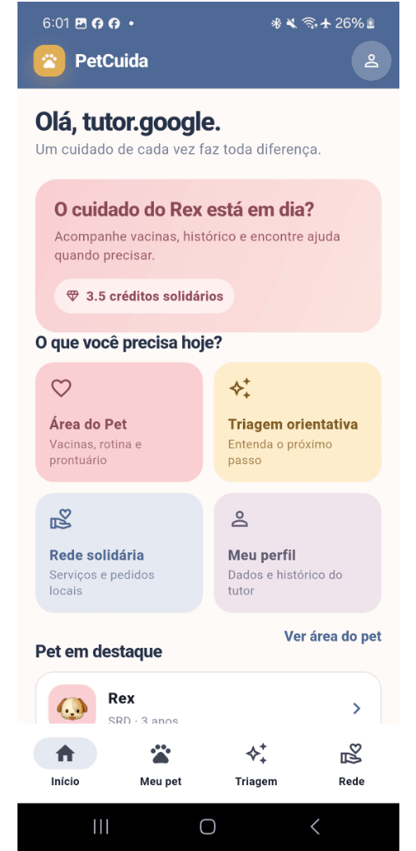
Um ponto de partida no bolso
01 · ORGANIZAR
Área do pet
Calendário preventivo, registros e prontuário em uma experiência única.
02 · ORIENTAR
Triagem orientativa
Ajuda a reconhecer sinais de alerta e procurar atendimento; não substitui avaliação veterinária.
03 · APROXIMAR
Rede solidária
Conceito de conexão com serviços locais, ainda em demonstração no protótipo.
Captura do app Flutter Alpha 3i. Mapa demonstrativo, sem georreferenciamento real; login Google simulado.
Fonte: repositório público PetCuida, Atividade VI, e relatório de testes.
03

Slide 4

Para quem — e qual valor?
USUÁRIOS E REDE LOCAL
Tutores com barreiras de acesso
Foco inicial em tutores de baixa renda que enfrentam custo, deslocamento ou dificuldade de localizar cuidados básicos.
Clínicas e atores comunitários
PROPOSTA CENTRAL
Parceiros potenciais para ofertar agenda social, ampliar descoberta e orientar o piloto. Nenhuma parceria é presumida como firmada.
Organizar o histórico do pet e tornar mais claro o próximo passo de cuidado.
A conexão com atendimento social depende de uma rede local validada, disponibilidade real e critérios transparentes.
Fonte: definição de segmento e relatos de validação nas Atividades VI e X.
04

Slide 5

Como pode se sustentar
Hipóteses de receita a validar; o piloto não pressupõe cobrança ou faturamento.
B2B · CLÍNICAS
INTERMEDIAÇÃO
IMPACTO · B2B2C
Planos para parceiros
Atendimento concluído
Convênios e patrocínios
Possível assinatura por presença qualificada na rede e ferramentas simples de gestão de disponibilidade e encaminhamentos.
Possível remuneração por agendamento efetivado, com regras claras de repasse, transparência e validação jurídica.
Empresas, organizações ou editais podem financiar créditos solidários e ampliar o acesso a serviços sociais.
Teste futuro, após comprovar valor ao parceiro
Não ativar antes de validar operação e custos
Prospecção proposta; sem patrocinador confirmado
A Atividade X também menciona assinaturas como hipótese geral; preço, pacote, custos variáveis e disposição a pagar ainda precisam de teste.
Fonte: Atividade X — Tipo societário e aspectos legais do PetCuida, 2026.
05

Slide 6

O que já sabemos — e o que ainda não
SINAIS OBSERVADOS
QUESTÕES EM ABERTO
5 sessões qualitativas
Créditos e QR code
Participantes valorizaram a triagem orientativa, a interface e a rede solidária.
A finalidade do QR e o funcionamento dos créditos não ficaram claros para parte dos participantes.
Dor e solução fazem sentido
Sem prova de tração
Relatos de custo e deslocamento se alinham ao foco social do produto.
Amostra pequena, sem execução autônoma de tarefas e sem escala SUS, receita, retenção ou conversão comercial.
Leitura: evidência exploratória de usabilidade e aderência; não representa estimativa estatística nem adoção em mercado.
Fonte: Relatório de Testes de Usabilidade, Atividade VI, 2026.
06

Slide 7

Mercado amplo. Foco local primeiro.
R$ 77,96 bi
ESTÁGIO DO PETCUIDA
Protótipo funcional → validação de piloto
Faturamento do setor pet brasileiro em 2025; crescimento nominal de 3,45% sobre 2024.
O próximo desafio não é capturar uma fatia de todo o mercado pet. É comprovar uso recorrente, oferta local confiável e economia viável em um território inicial.
R$ 8,18 bi
Serviços veterinários, 10,5% do setor em 2025.
Faturamento setorial é apenas contexto: não equivale a TAM/SAM/SOM nem à receita potencial da startup.
Fonte: ABEMPET, Balanço 2025, publicado em fev. 2026.
07

Slide 8

PRÓXIMO PASSO · PETCUIDA
Antes de escalar,
provar valor.
EQUIPE PETCUIDA
Gabriel da Silva Cassino
Giovanna Naves Ribeiro
Júlia Rodrigues Vasconcellos Melo
Kathleen Rodrigues Leite Barbosa
Buscamos conexões para um piloto local.
Clínicas, tutores e organizações comunitárias em Belo Horizonte para testar o fluxo com segurança, transparência e acompanhamento.
Protótipo em validação · sem diagnóstico ou atendimento clínico próprio
08

